Slide 1
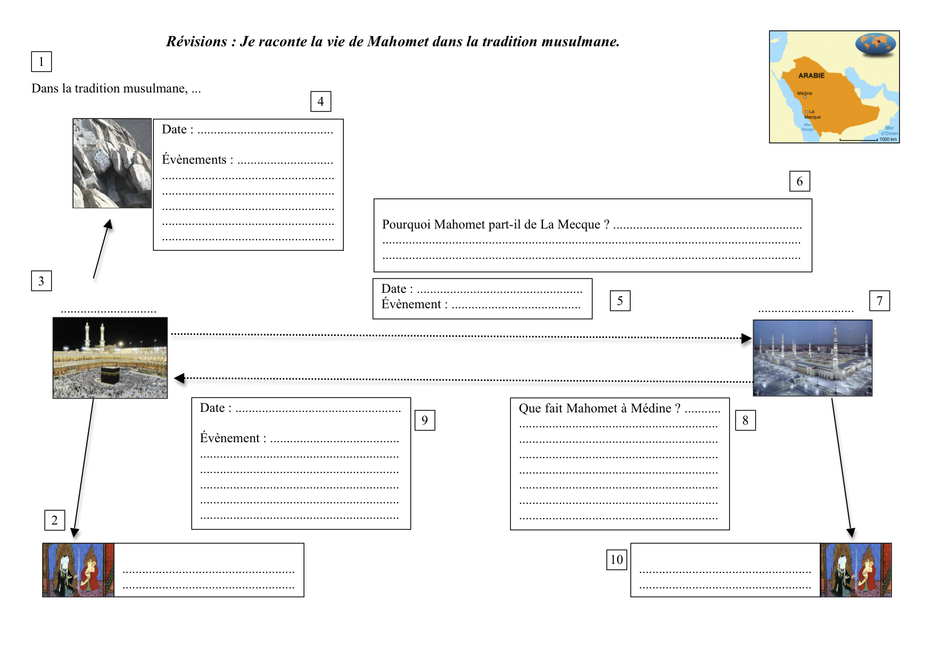
610
Il aurait eu
Révélation sur le mont Hira : il devient prophète
Mohammed est chassé
par les polythéistes et se réfugie à
622
La Mecque
L'hégire
Médine
630
où il prêche la nouvelle religion et forme une armée.
Il prend La Mecque et détruit des idoles de la Kaaba.
Mohammed naît
en 571
Avant de mourir en
632 à Médine
Notes:
1

